Slide 1

소프트웨어코딩 #3. 실습 과제
Hello World 출력
& 영수증 출력
2020.03.25. 수
B반 송명훈

Slide 2
목차 (Table of contents)
웹(Gdb Online)에서 Hello World 출력
Visual Studio에서 C언어로 Hello World 출력
C 언어 Hello World 기본 구조 수기로 10번 쓰기
printf 함수를 사용하여 영수증 출력

Slide 3
Part 1.
웹(GDB Online)에서
C언어로 Hello World 출력하기

Slide 4
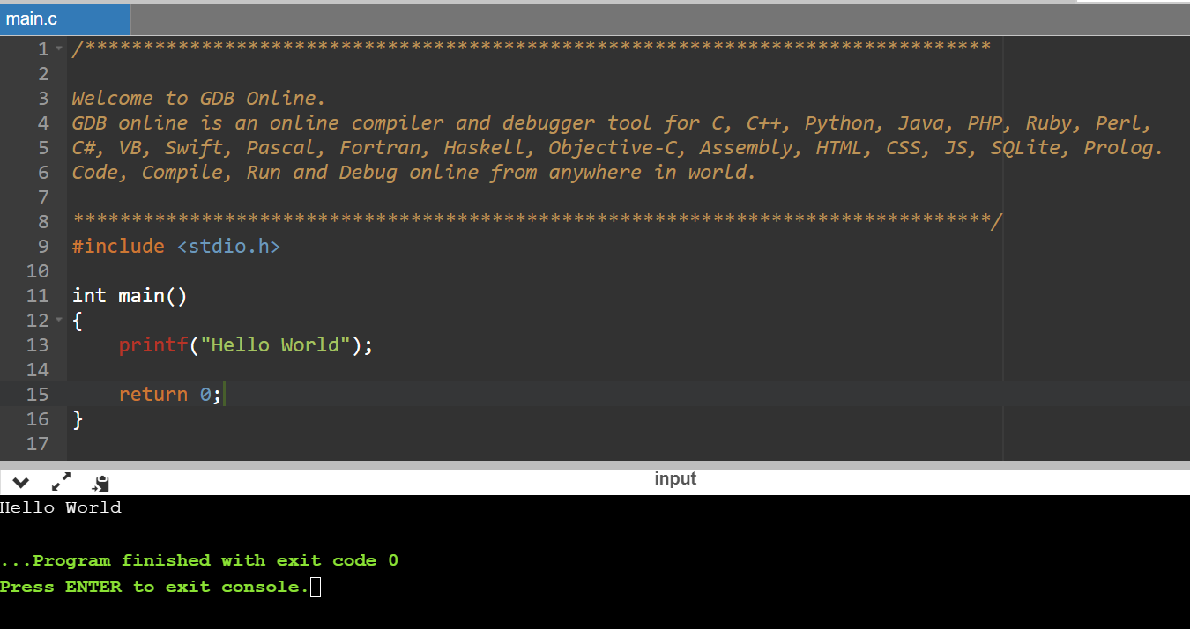
1. Web (GDB Online) 에서 C언어로 Hellow World 출력하기

Slide 5
Part 2.
Visual Studio에서
C언어로 Hello world 출력하기

Slide 6
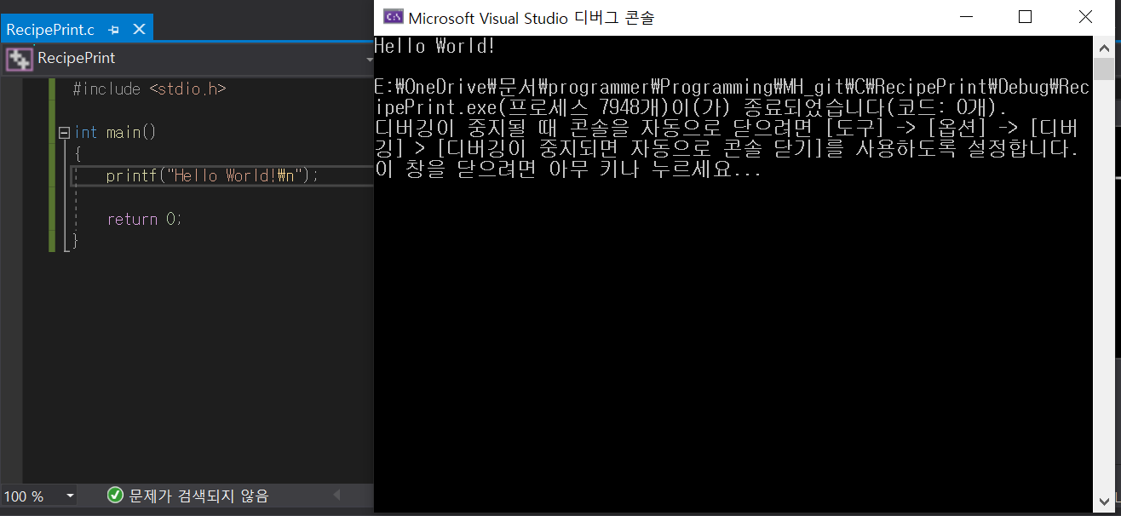
2. Visual Studio 에서 C언어로 Hellow World 출력하기

Slide 7
Part 3.
C언어 Hello world 기본 구조를
수기로 10번 써보기

Slide 8
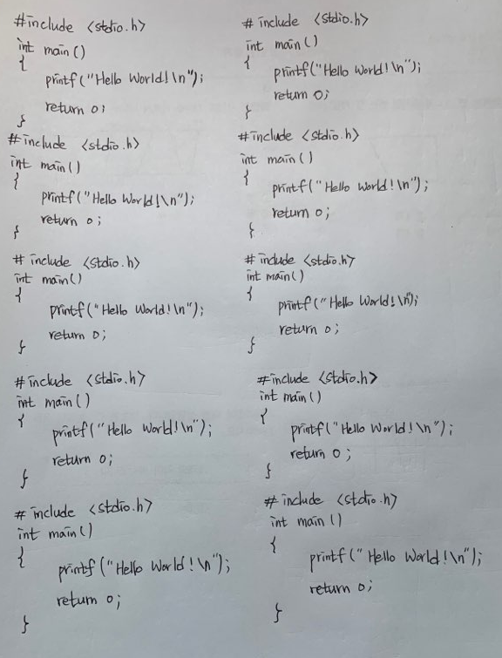
3. C언어 Hello World 기본구조 수기로 10번 써보기

Slide 9
Part 4.
printf 사용해
영수증 화면에 출력하기

Slide 10
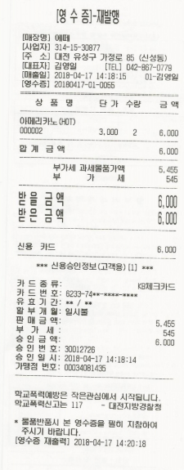
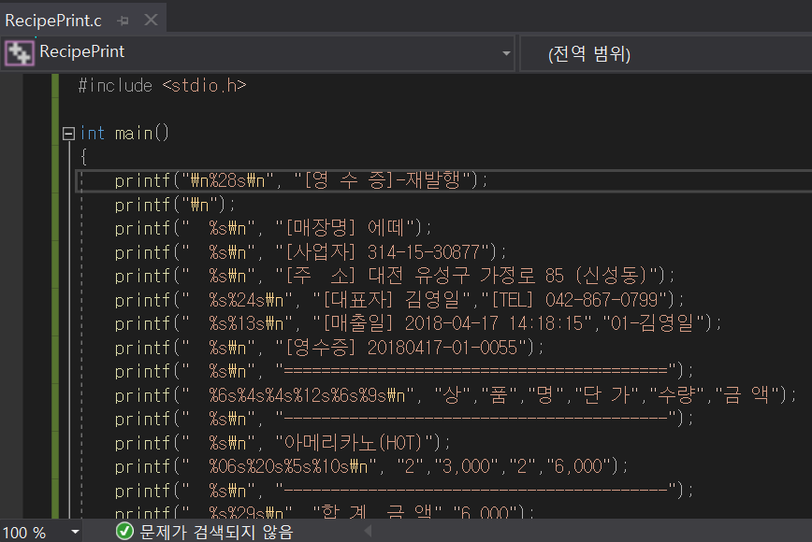
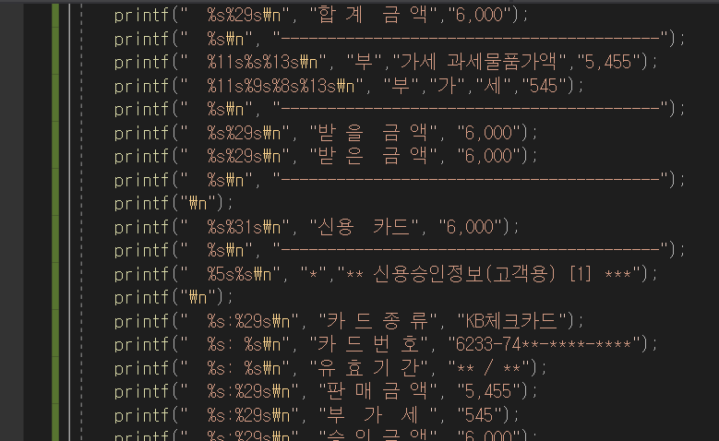
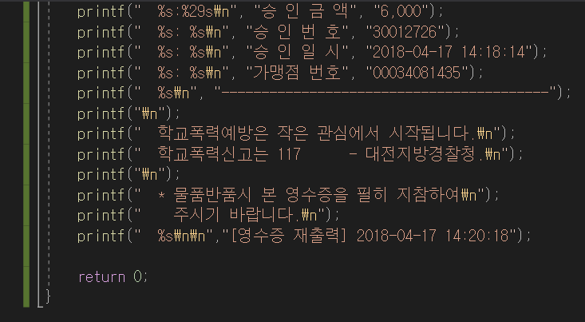
4. printf 함수로 영수증 출력하기 - 소스코드
소스 코드 순서

Slide 11
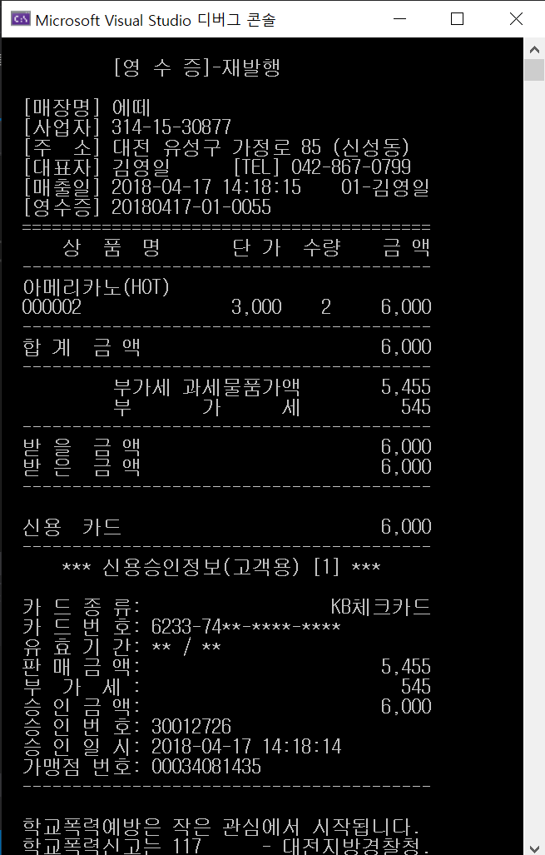
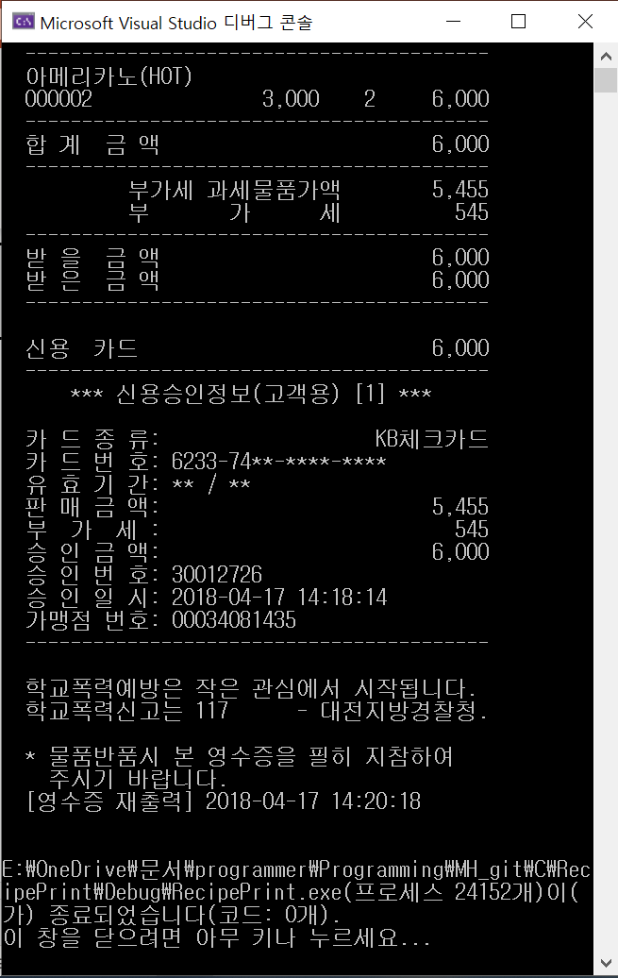
4. printf 함수로 영수증 출력해보기 - 결과

